Slide 1
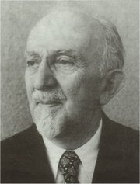
V L A D I M I R N A Z O R
(Postira, 30.5.1876. – Zagreb, 19.6.1949.)

Slide 2
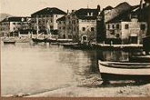
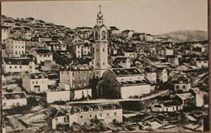
DJETINJSTVO
Postira, Brač u 19. st.
Otac Petar i majka Marjeta rođ. Vulić Ložišća u 19.st.

Slide 3
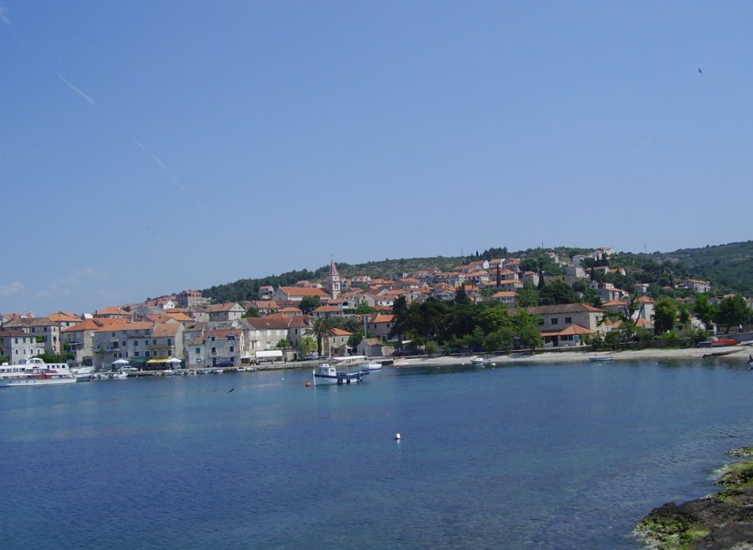
Rodih se u gradiću na žalu morskog kanala.
Pred njime more s jedrenjačama i parobrodima, koji prolaze, a da – ponajviše – i ne ulaze u pristanište; s one strane vode daleko ljubičasto kopno s dugom morskom kosom; za gradićem krševit kraj, našaran zelenilom vinograda i maslinika.
Postira

Slide 4
NAZOROVA RODNA KUĆA
NAŠ DOM
Stari dome oca moga,
Stari dome djeda mog,
Mio mi je svaki ugo,
Svaki kamen zida tvog.
(…)
Ja u tebi još ne vidjeh
Zlato, svilu i mramor
Al’ si za me ipak ljepši,
Nego što je carski dvor.
Stari dome oca moga,
Stari dome djeda mog,
Vazda bio čvrst ka kremen,
I dobri te čuvo Bog!

Slide 6
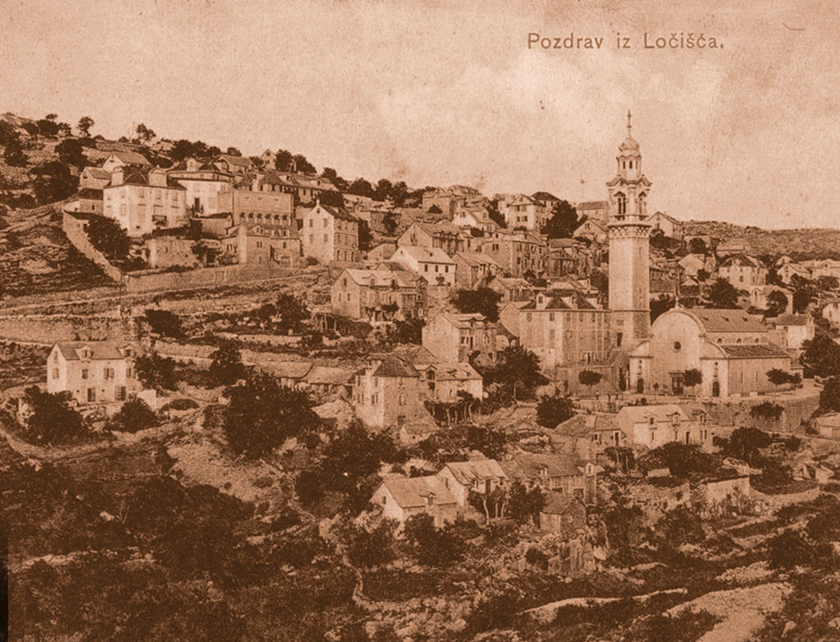
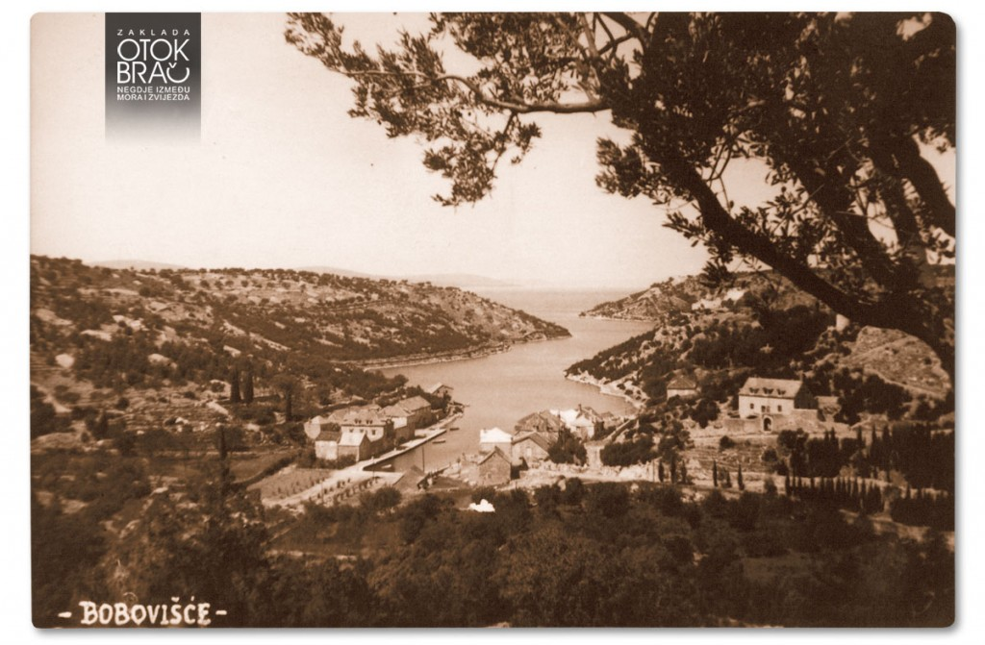
ŠKOLOVANJE
Djetinjstvo je proveo i pučku školu polazio na rodnom otoku Braču, i to u Ložišću i Bobovišću.

Slide 7
Naši su geografi nacrtali kartu Nazorova rodnoga Brača…

Slide 8
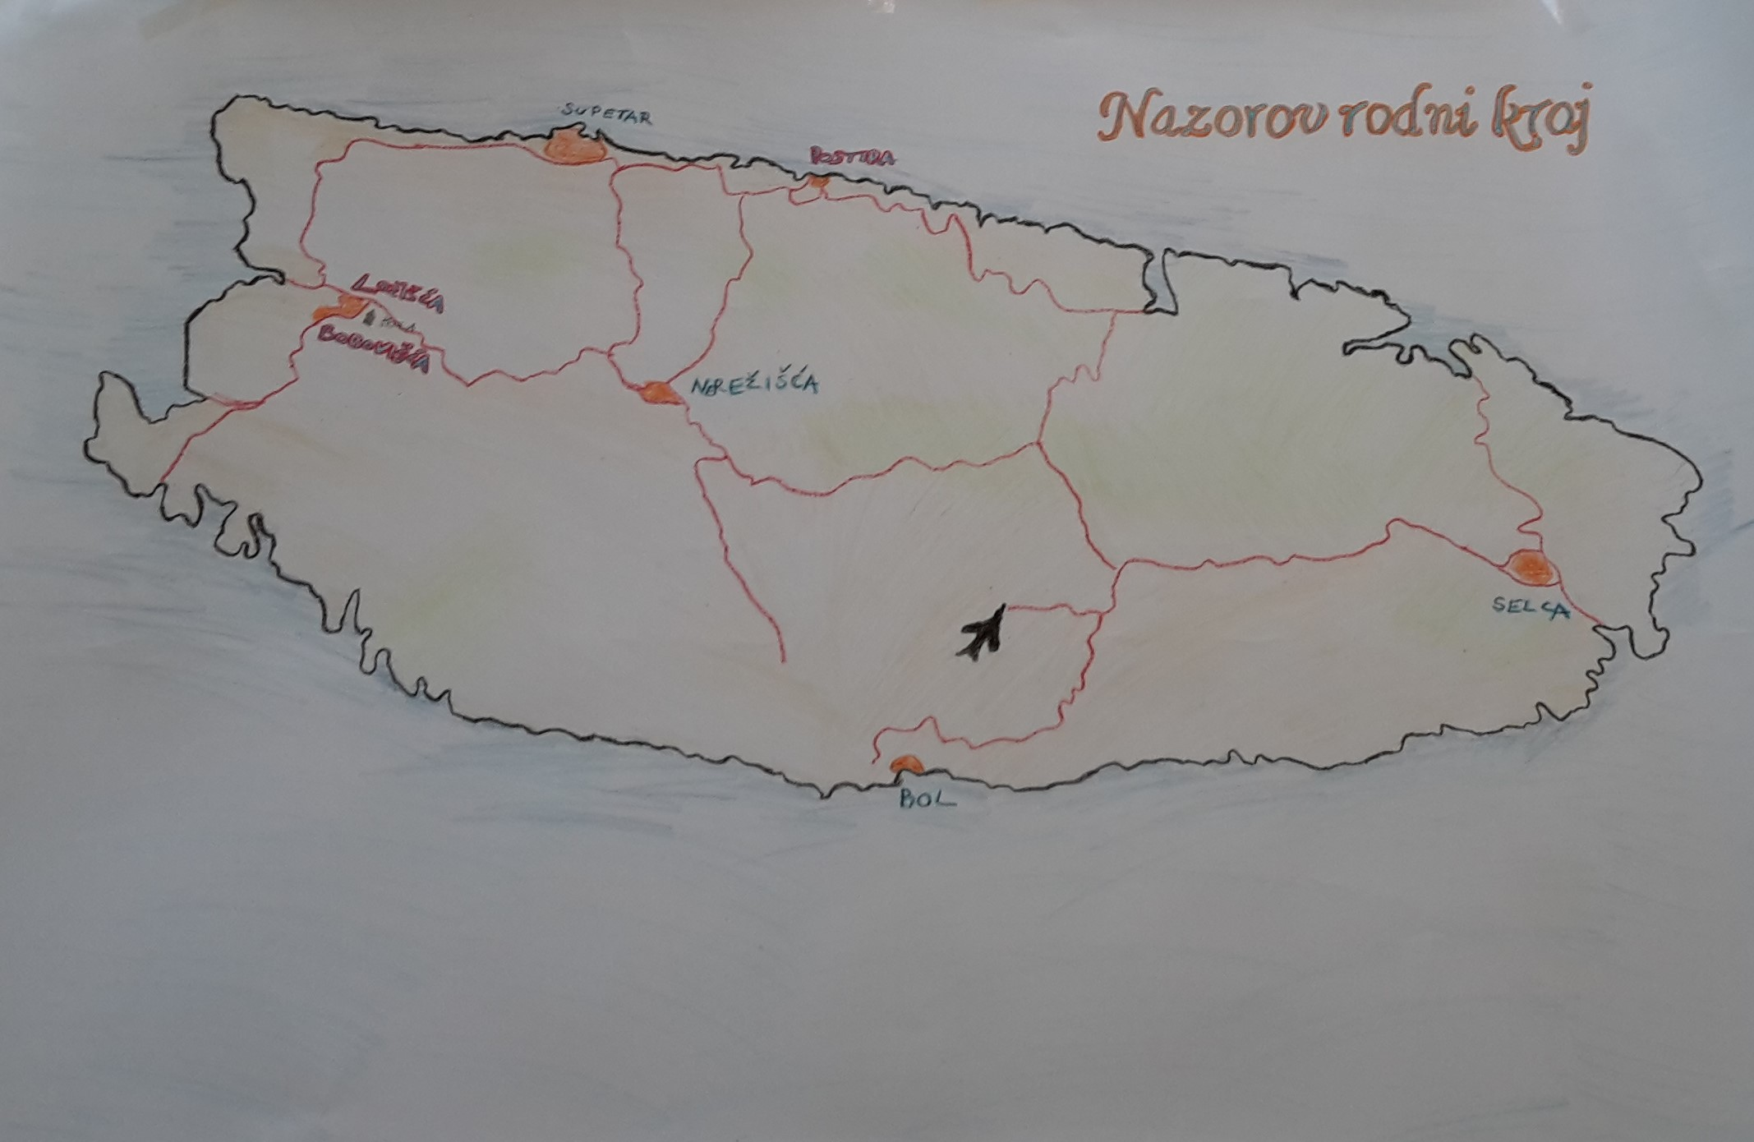

Slide 9
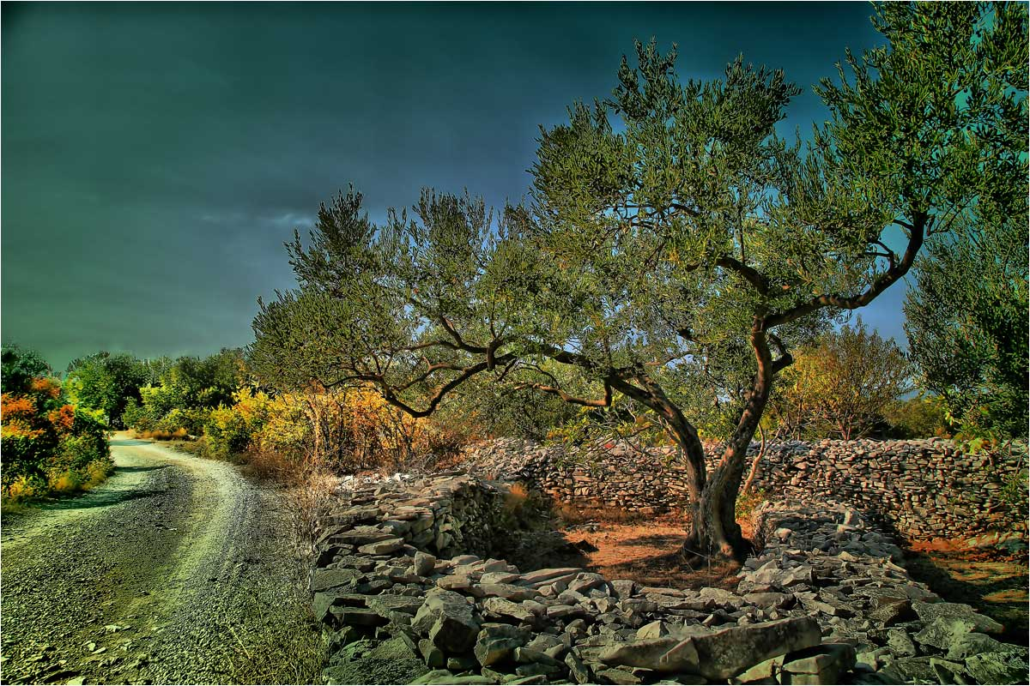
Maslina
Vinograd moga je oca ovjenčan zelenim vijencem
Maslina. – Pod njima ja sam u vrućijem danima ljetnim,
Grožđe dok zrijalo i pjev cvrčaka šibao uzduh,
Gledao u zanosu svijetle vizije što ih je podne
Pred očima stvaralo mojim.
More je šumjelo negdje daleko…
Iz Nazorovih sjećanja na Brač…

Slide 10
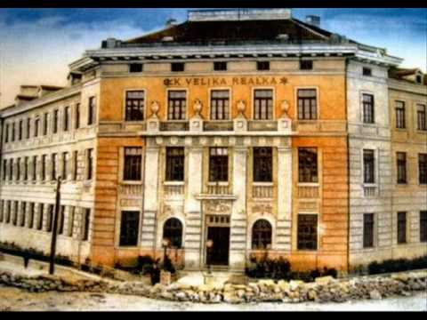
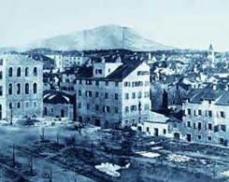
Gimnaziju je pohađao u Splitu, a zatim prirodne znanosti na sveučilištu u Grazu i Zagrebu.
Split krajem 19. st.

Slide 11
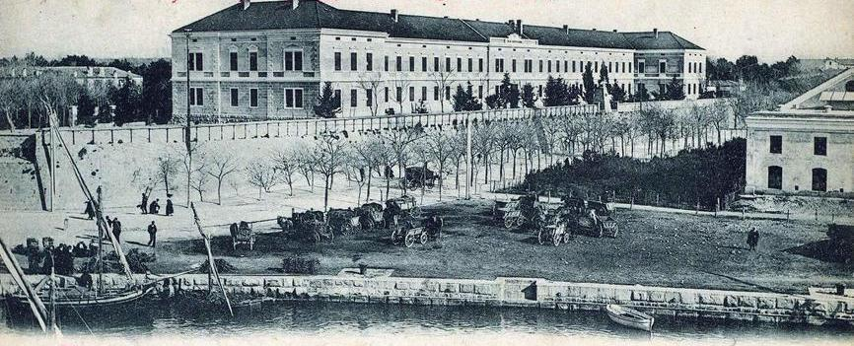
Diplomirao je 1902. godine te se zaposlio kao srednjoškolski profesor u Zadru

Slide 12
Naši su povjesničari izradili plakat s najvažnijim podatcima i fotografijama dragog nam književnika

Slide 13
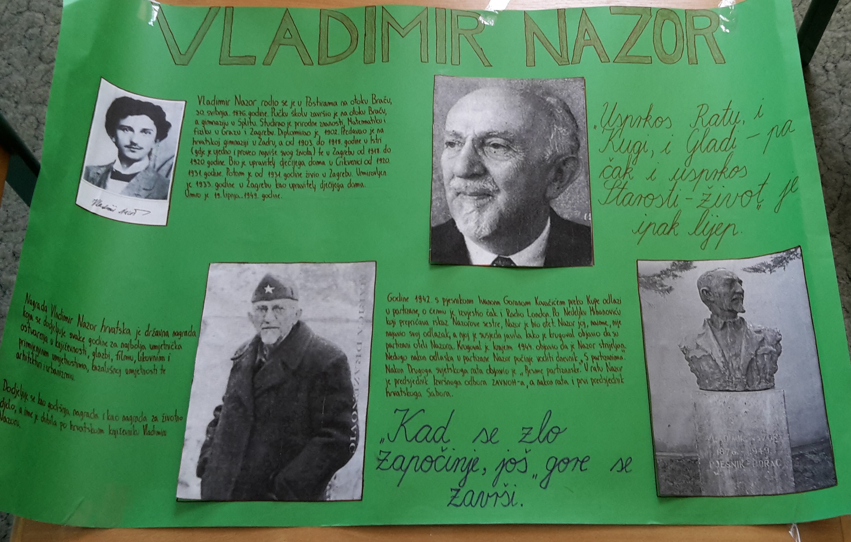

Slide 14
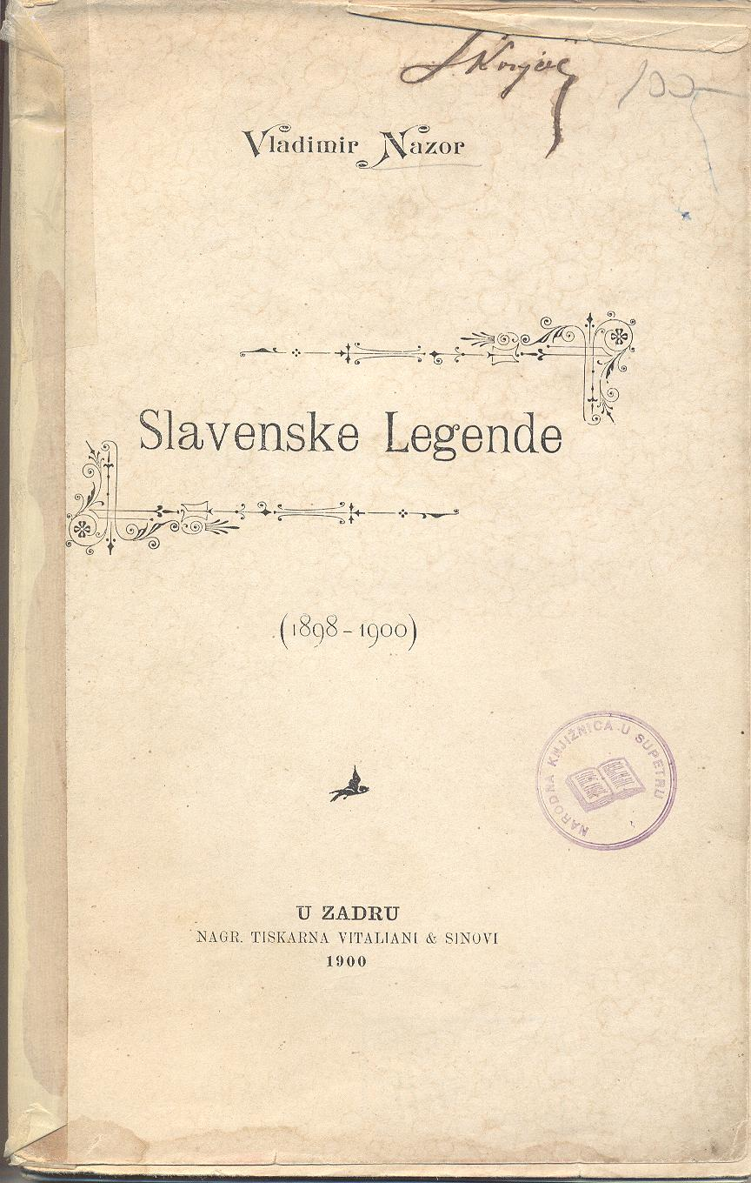
Prvu knjigu Slavenske legende objavljuje 1900.

Slide 15
Nakon Zadra, jedno duže vrijeme, živi i radi u Istri koja je obilježila njegovo stvaralaštvo.
1908. godine objavljuje književno djelo Veli Jože koje i dandanas pronalazimo kao dio školske lektire.

Slide 16
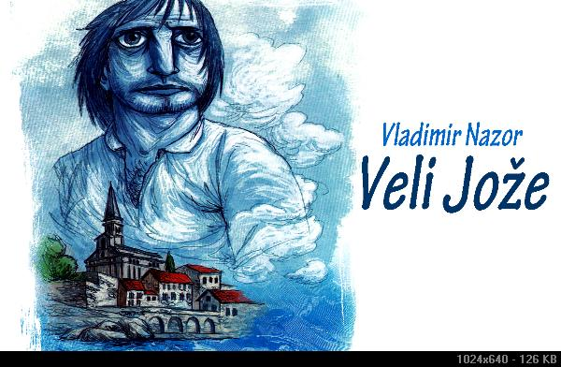

Slide 17
Učenici 6. razreda naše škole odlučili su svoj doživljaj pročitanog djela prikazati kroz strip…
Pa krenimo…

Slide 18
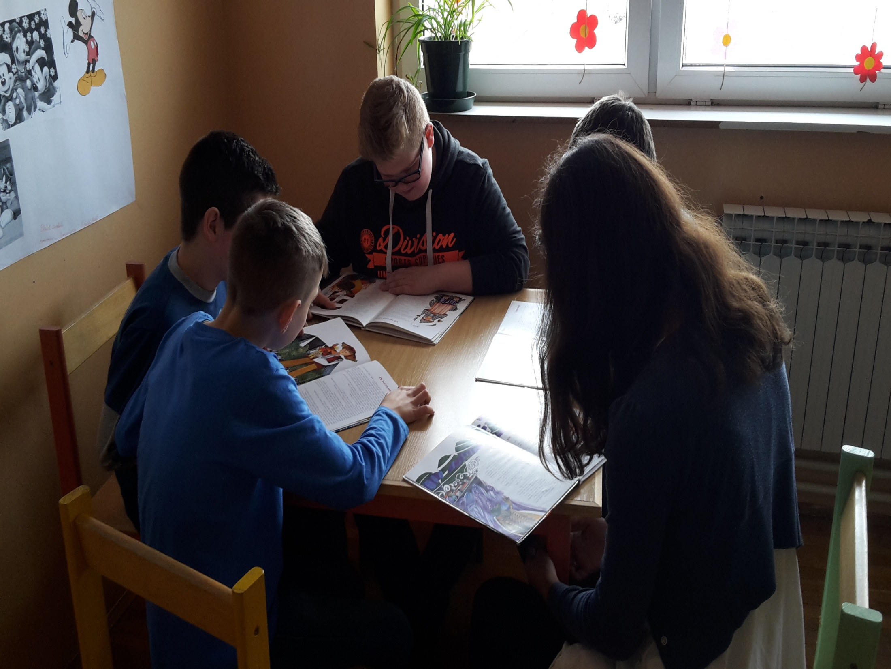

Slide 19
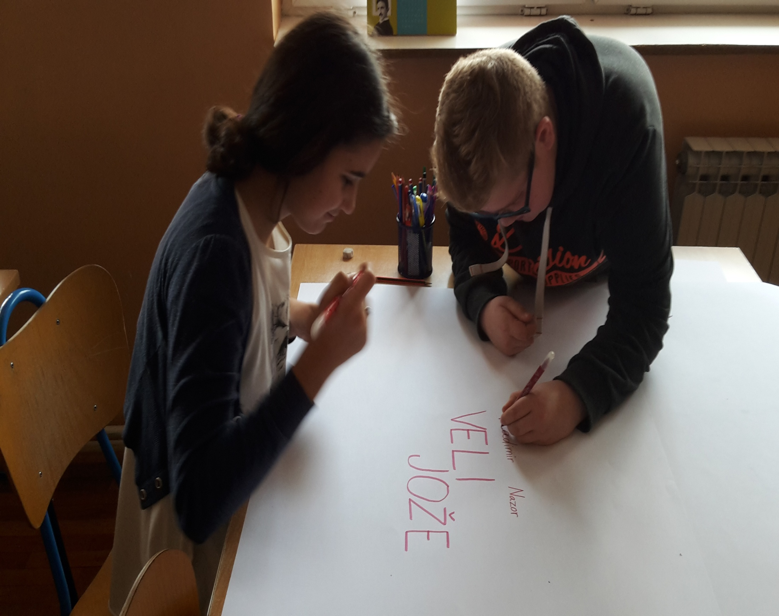
SLIKE

Slide 20
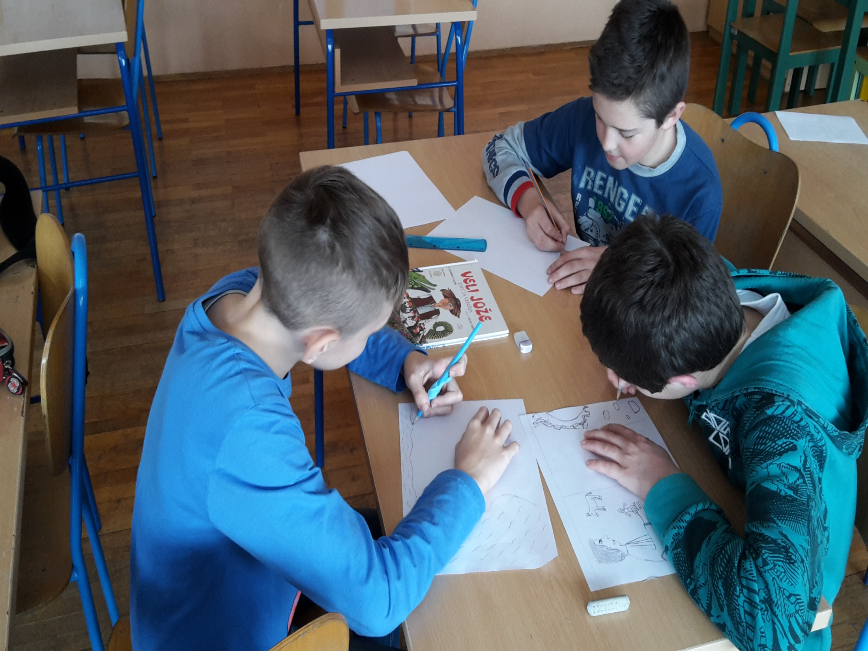

Slide 21
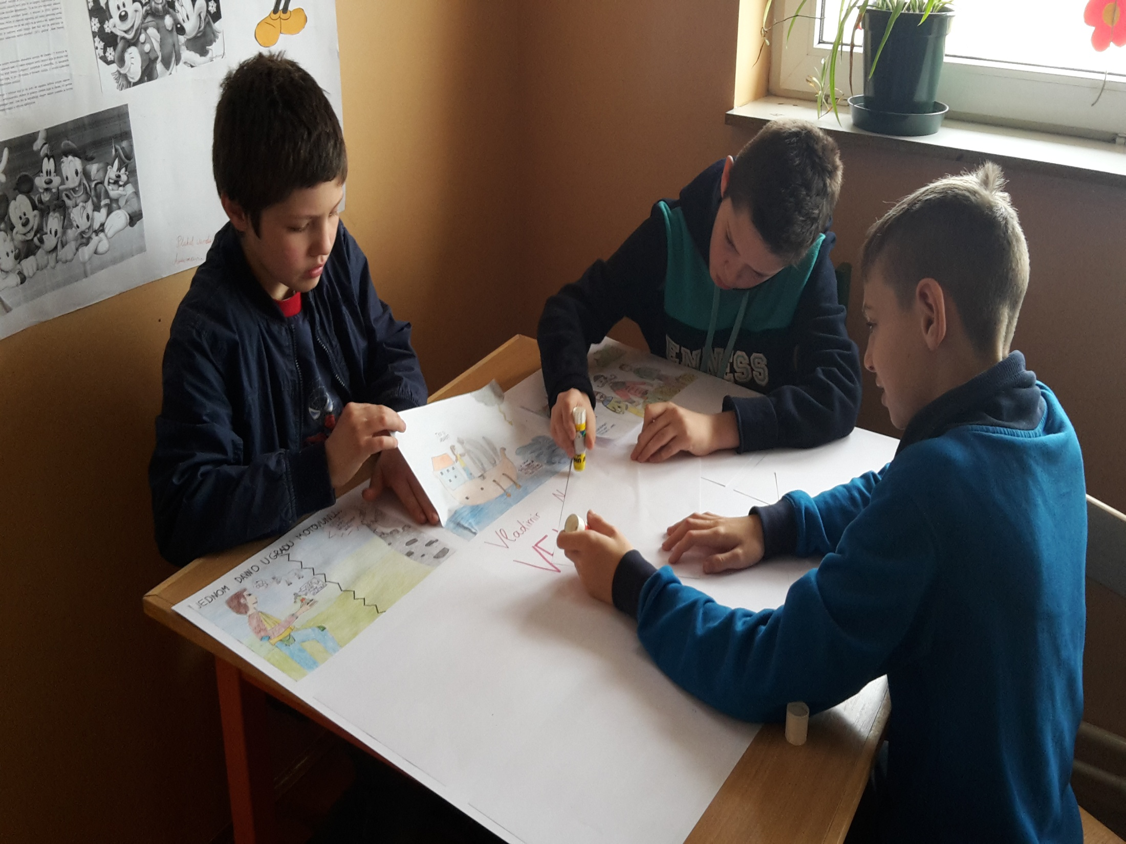

Slide 22
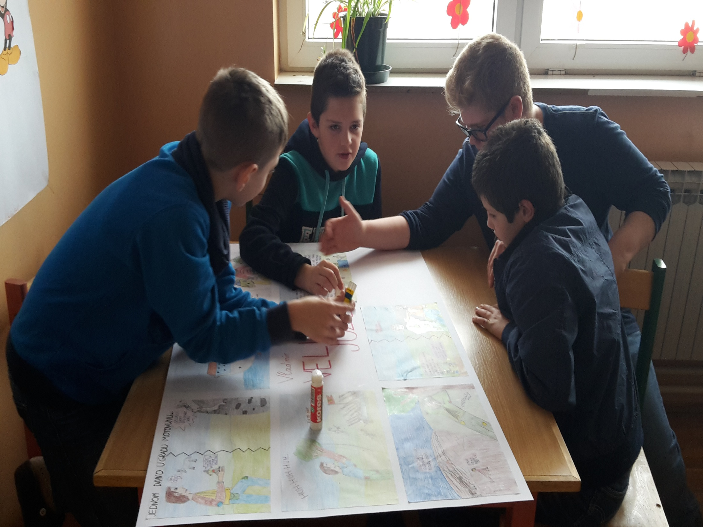

Slide 23
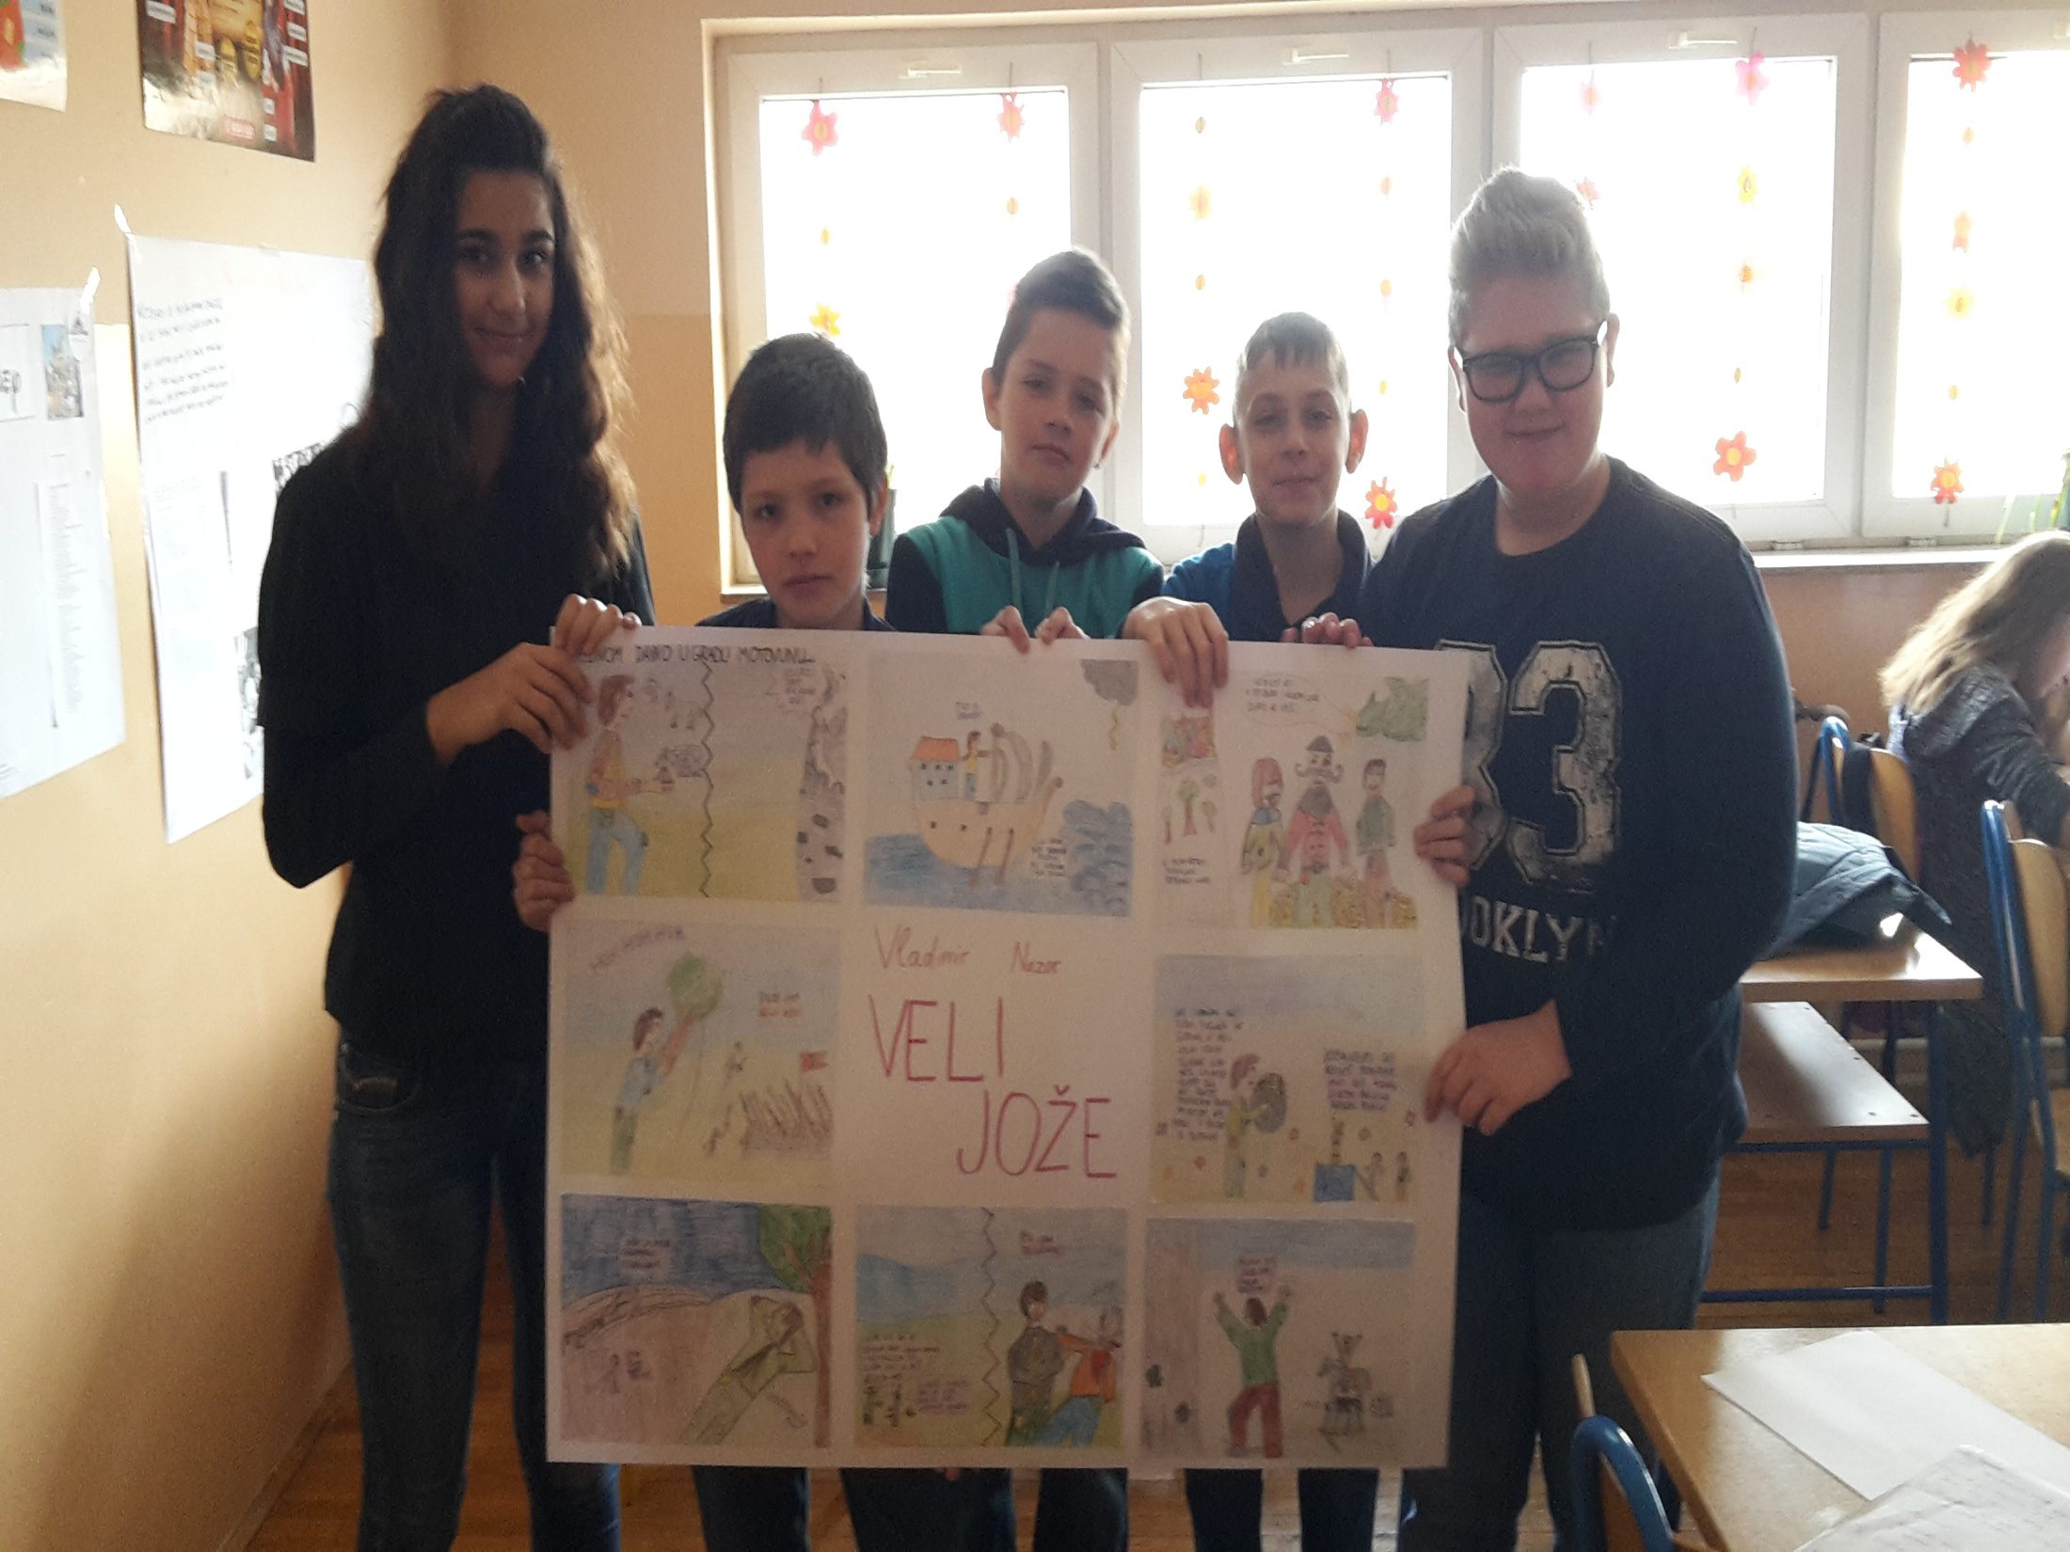

Slide 24
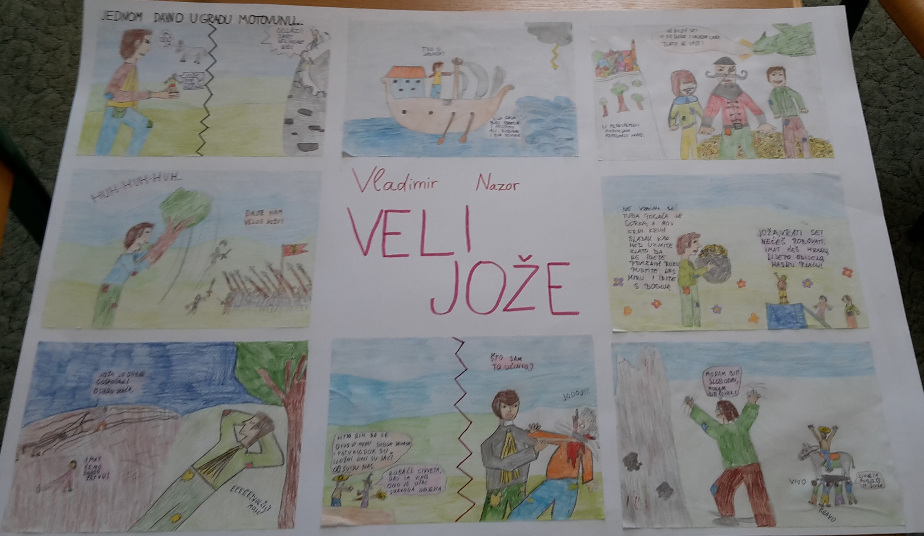

Slide 25
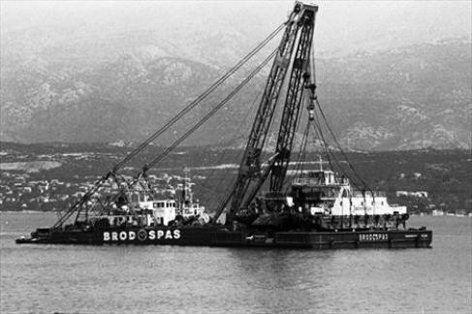
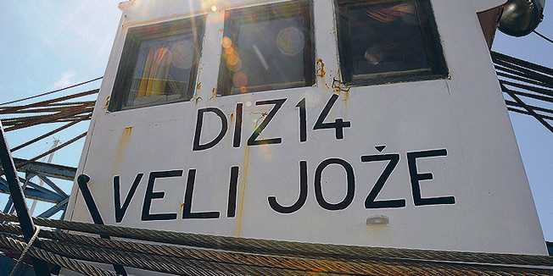
ZANIMLJIVOSTI…
Veli Jože je simbol velikoga i divovskog pa je po njemu nazvana Plovna dizalica Veli Jože, najveća je i najsnažnija dizalica na Jadranu, dugo godina i na Sredozemlju, koja nije u upotrebi od 2004. godine.

Slide 26
Bajka Bijeli jelen počinje izlaziti u nastavcima 1913. godine u časopisu Mladi Hrvat, prvi je put objavljena u zbirci Tri priče za djecu 1920. godine.

Slide 28
Učenici 3. razreda Nazorovu su bajku interpretirali ovako…

Slide 29
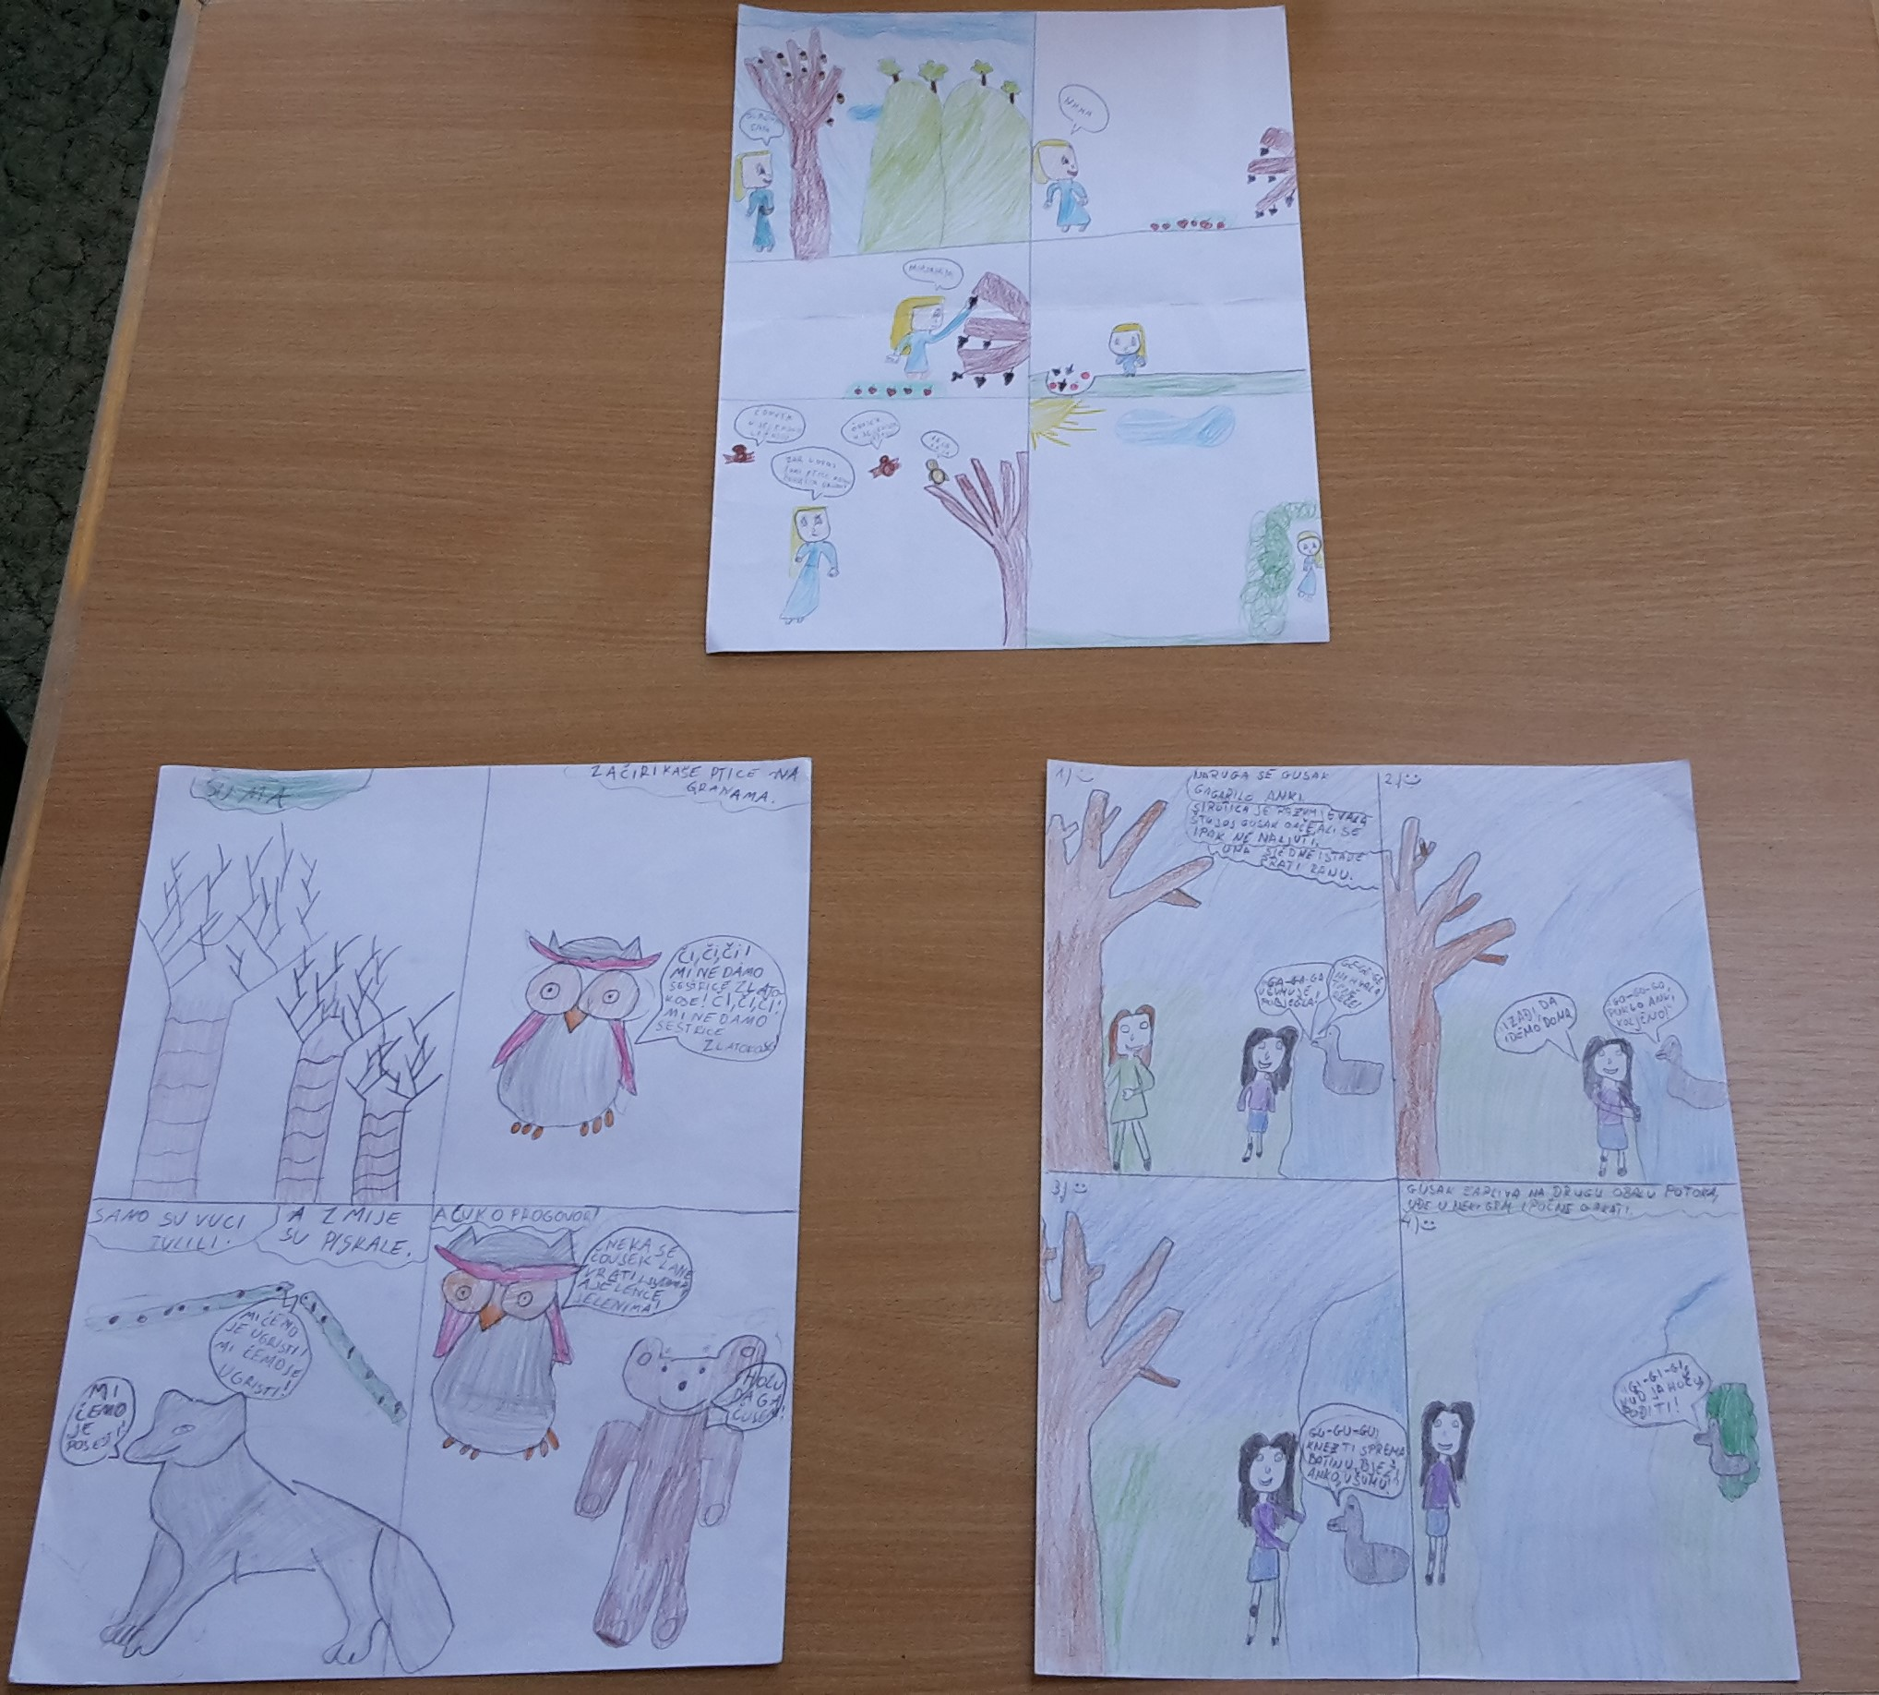
SLIKE!

Slide 30
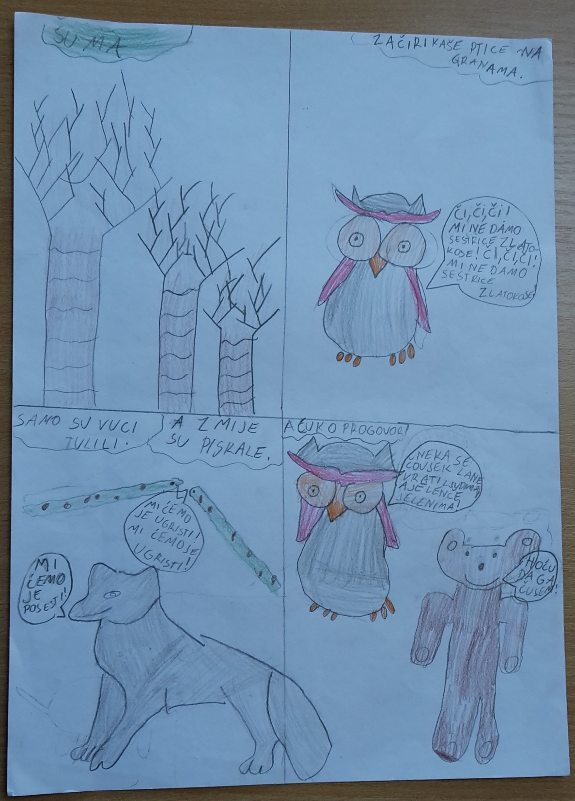
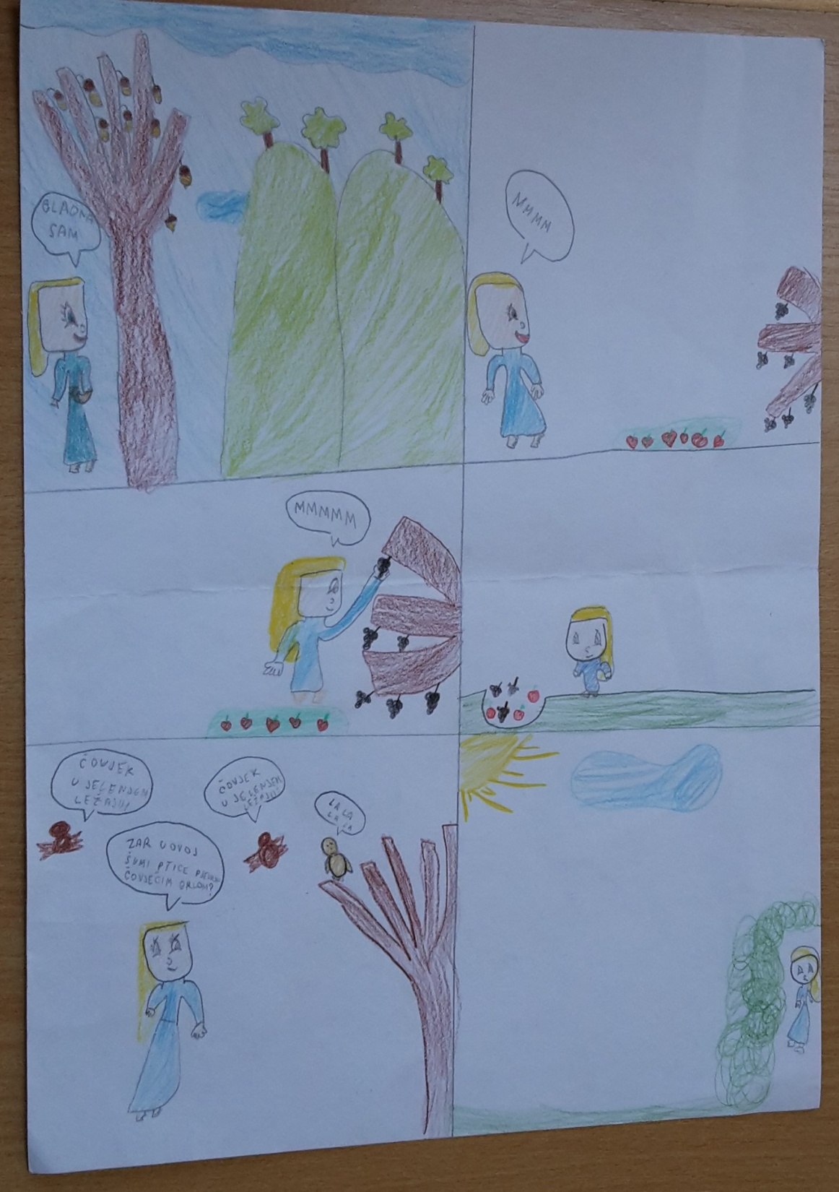
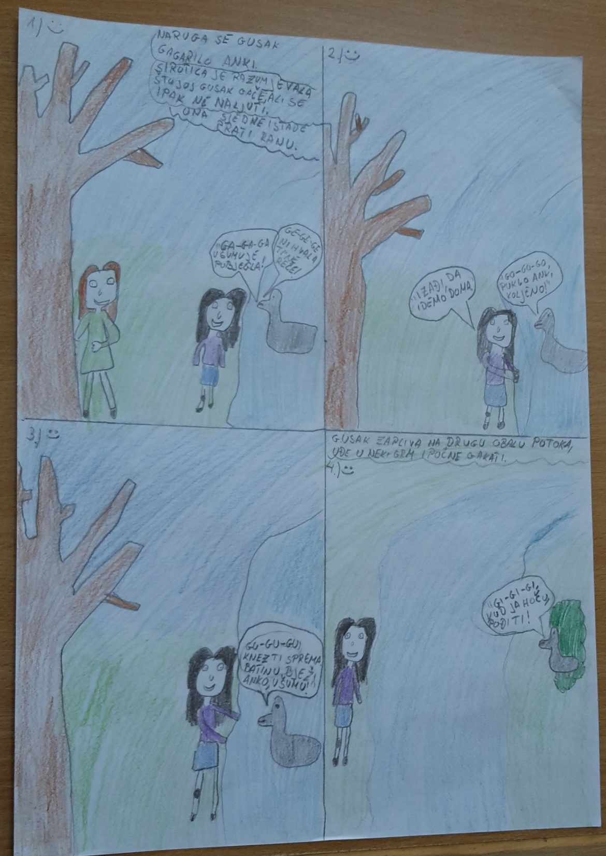

Slide 31
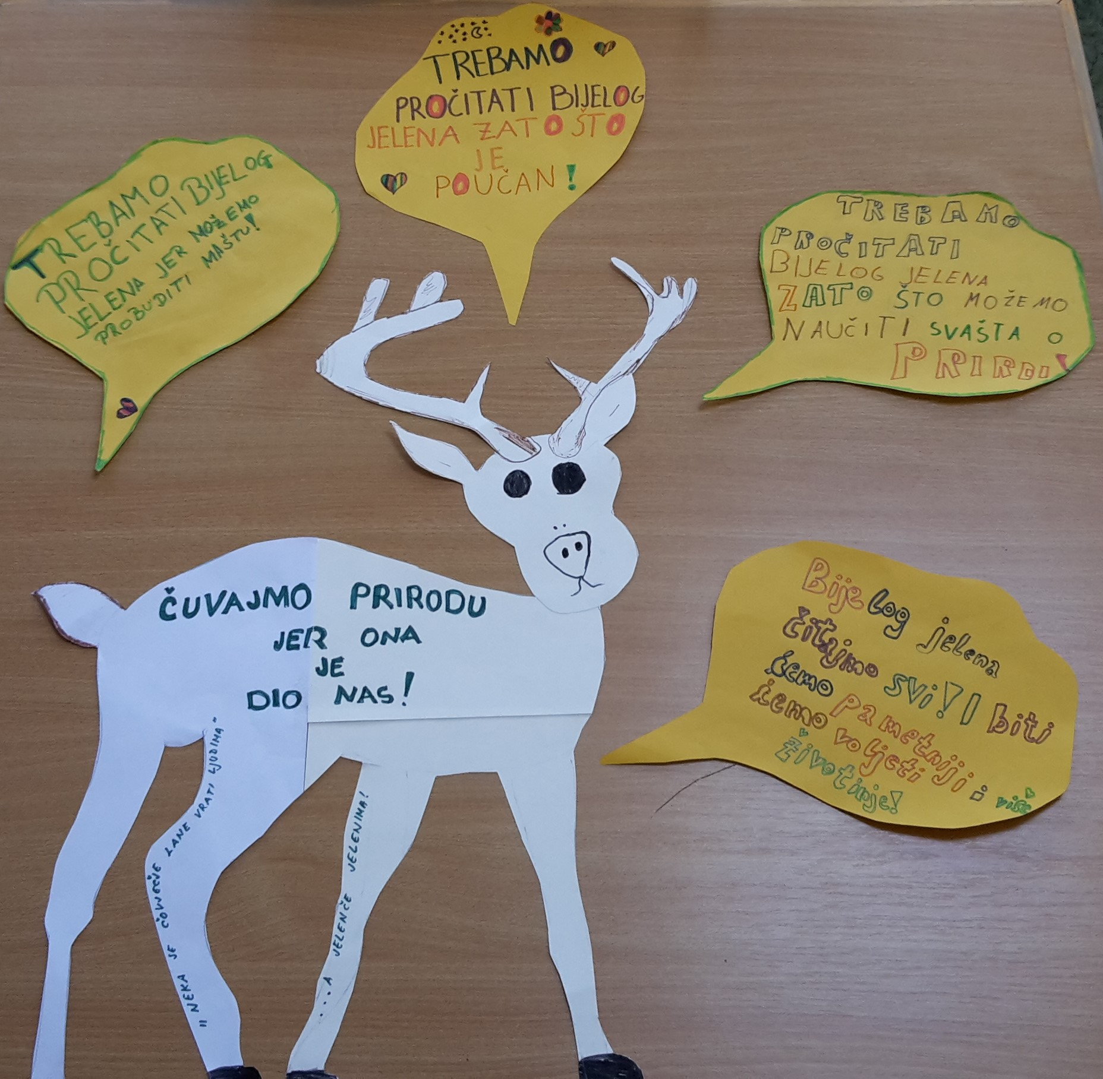

Slide 32
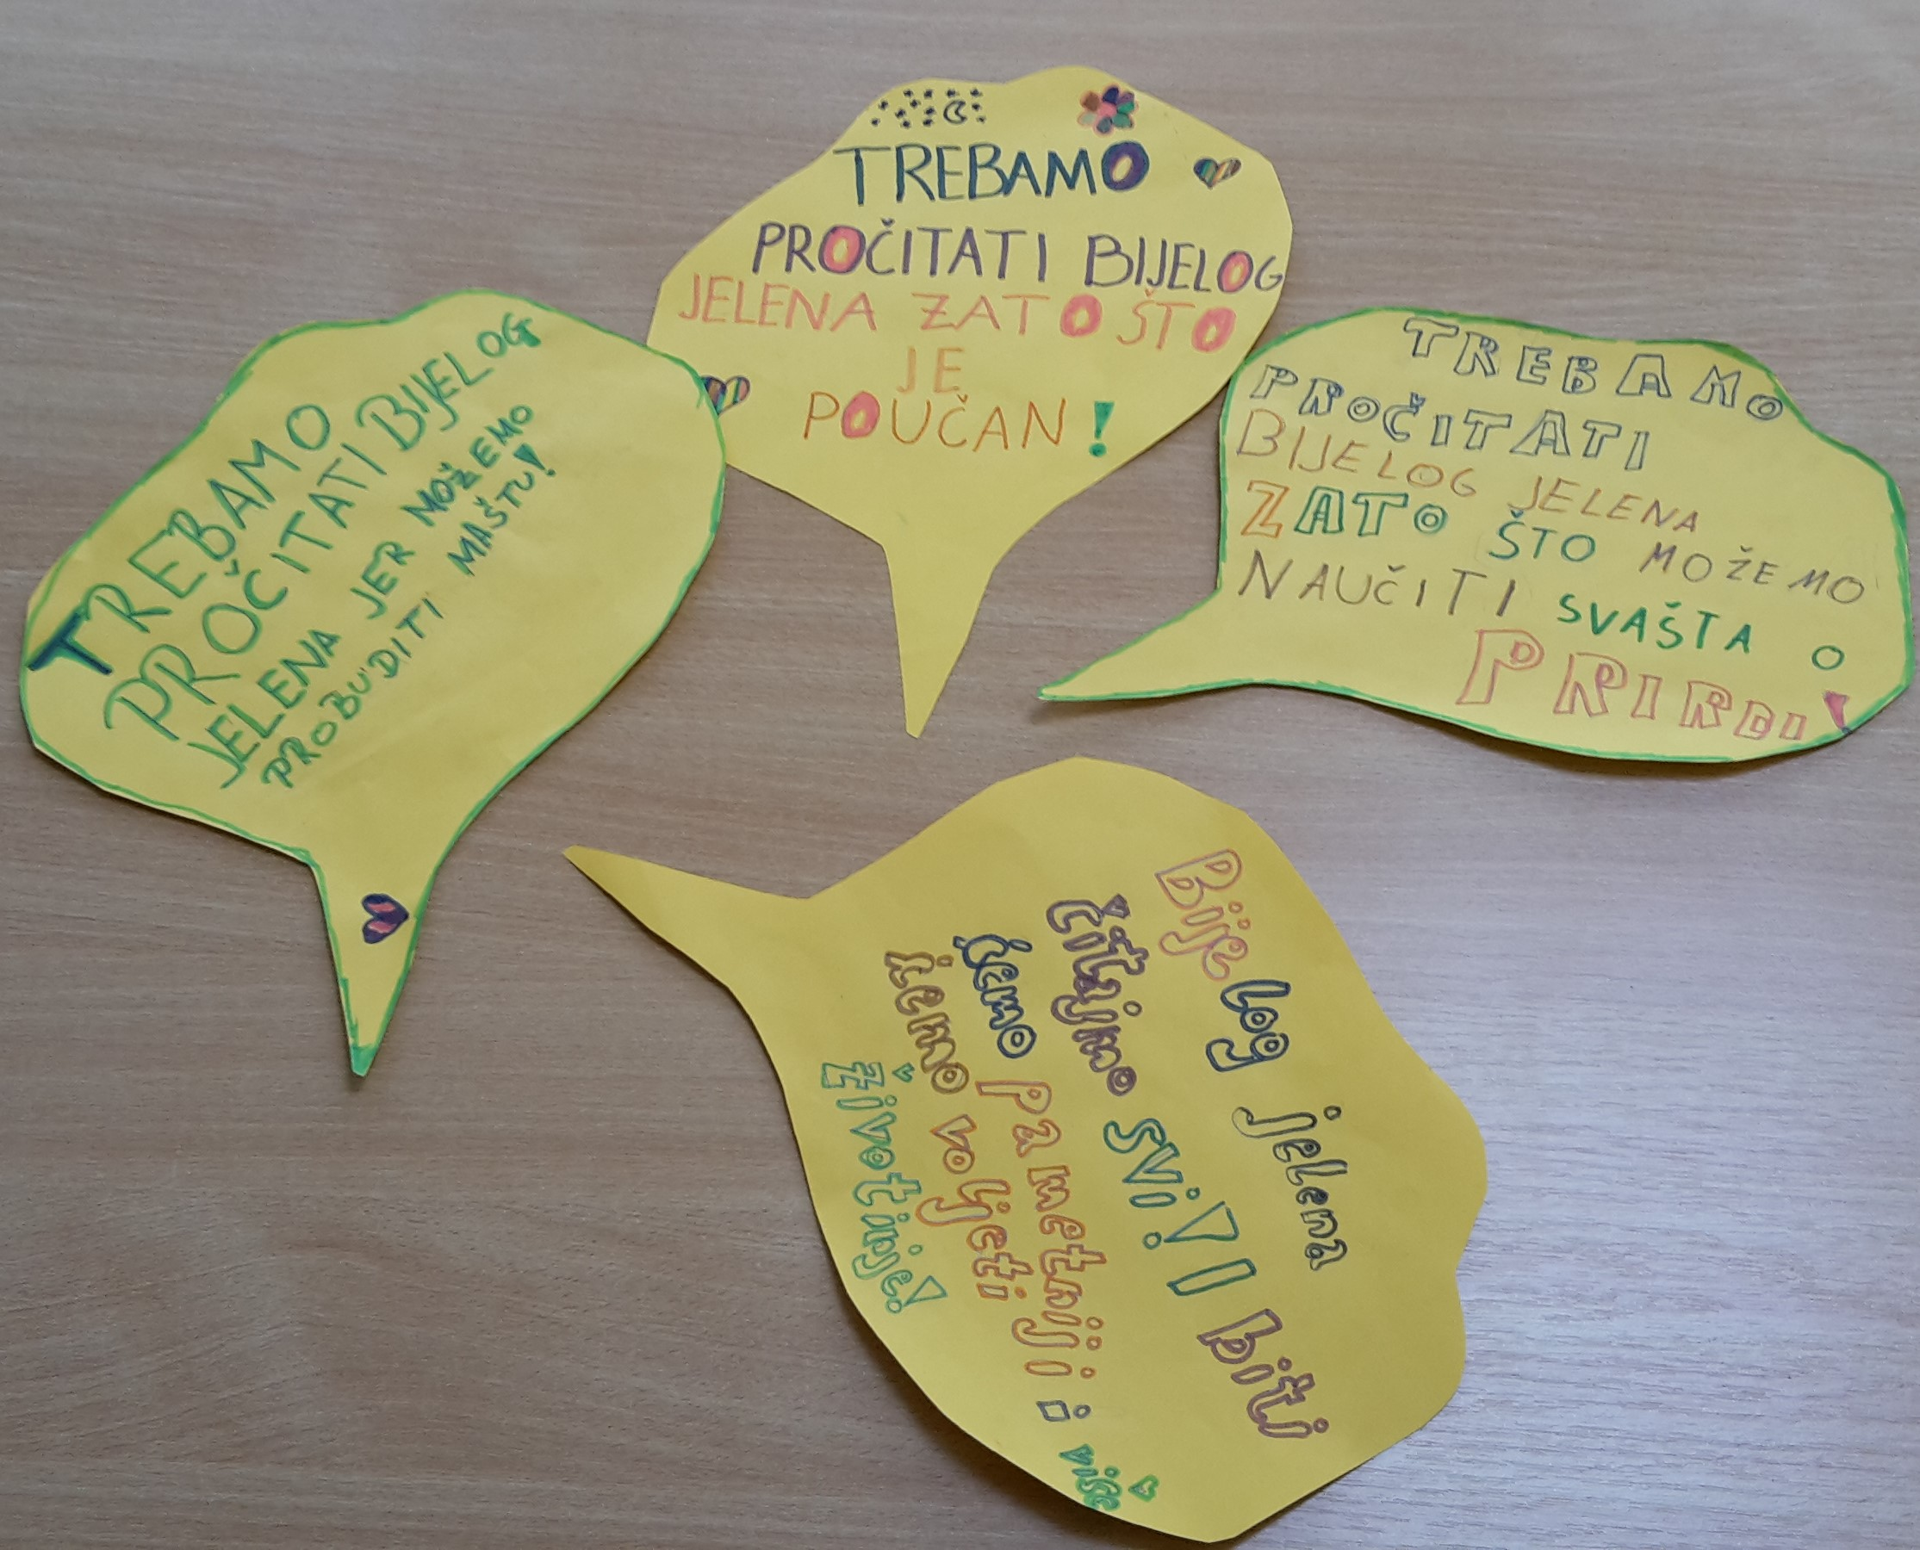

Slide 33
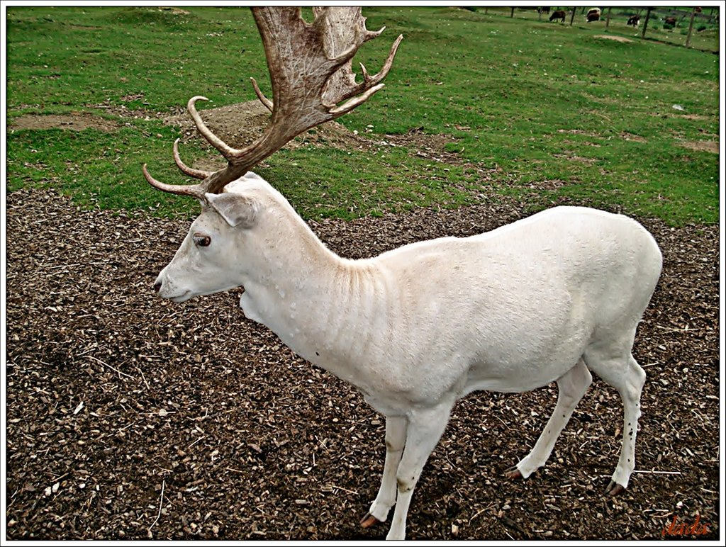
ZANIMLJIVOSTI…
Bijeli jelen zaista postoji…

Slide 34
Autobiografsku pripovijetku Voda Nazor piše u razdoblju od 1923. do 1926. godine

Slide 35
Učenici 7. razreda doživjeli su je ovako…

Slide 36
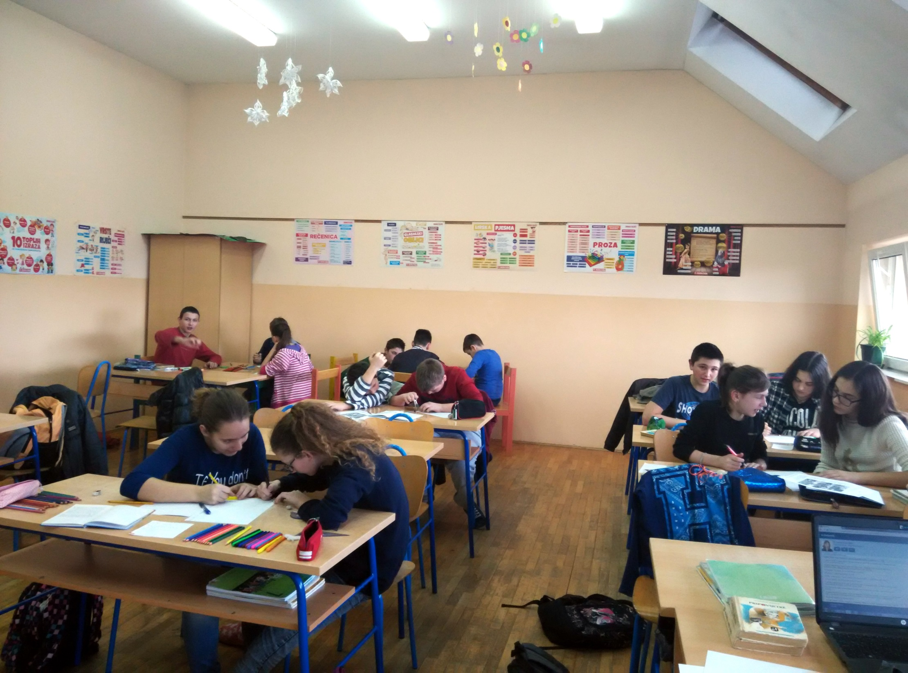

Slide 37
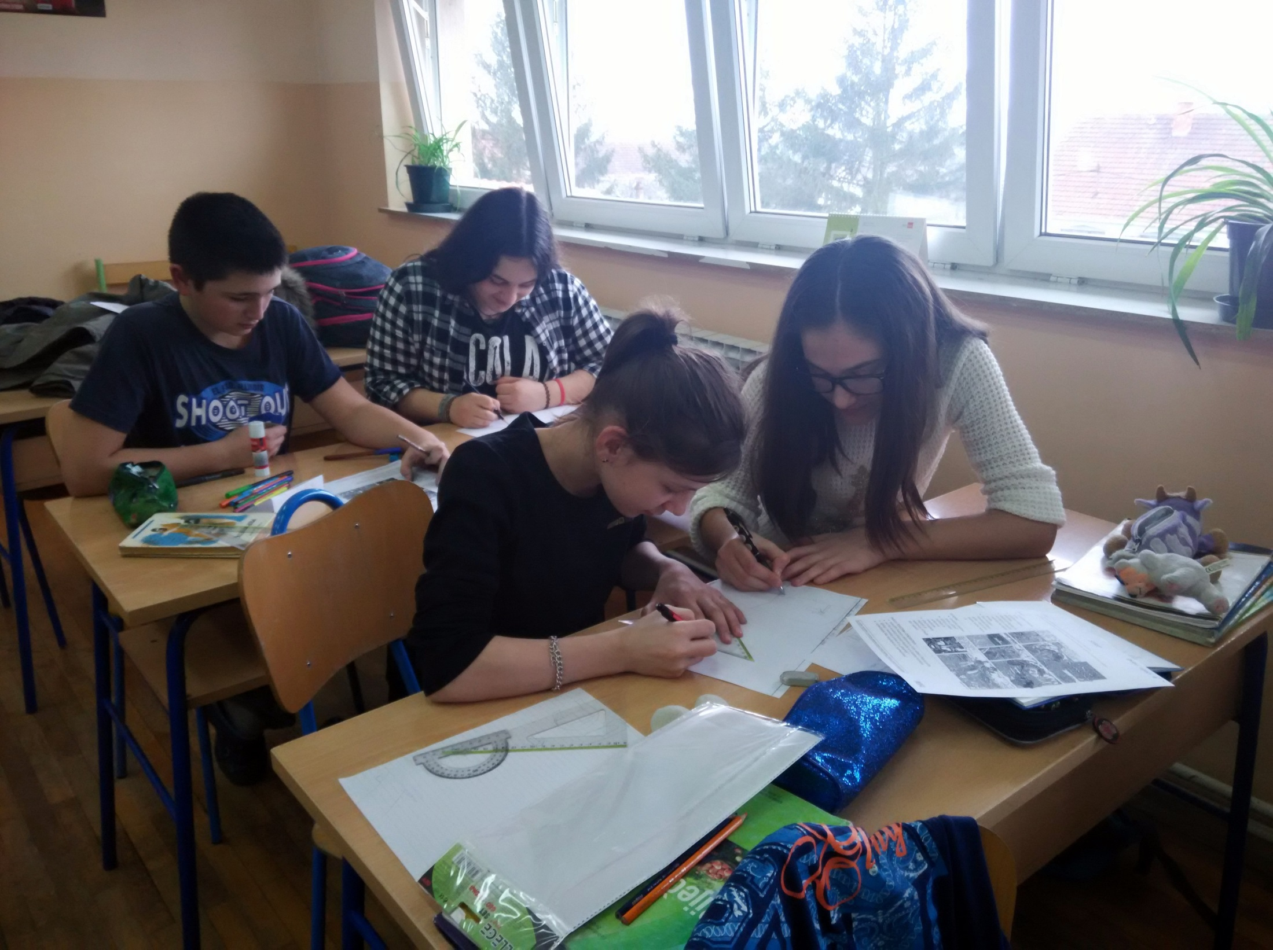

Slide 38
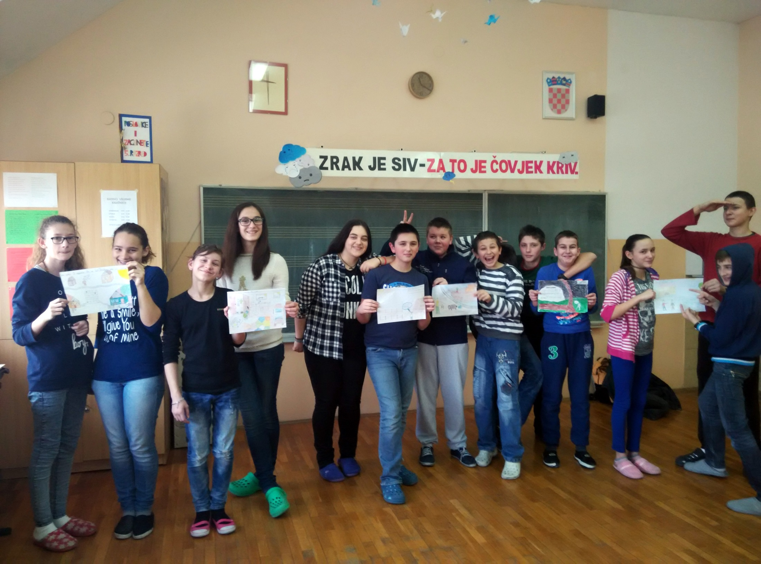

Slide 39
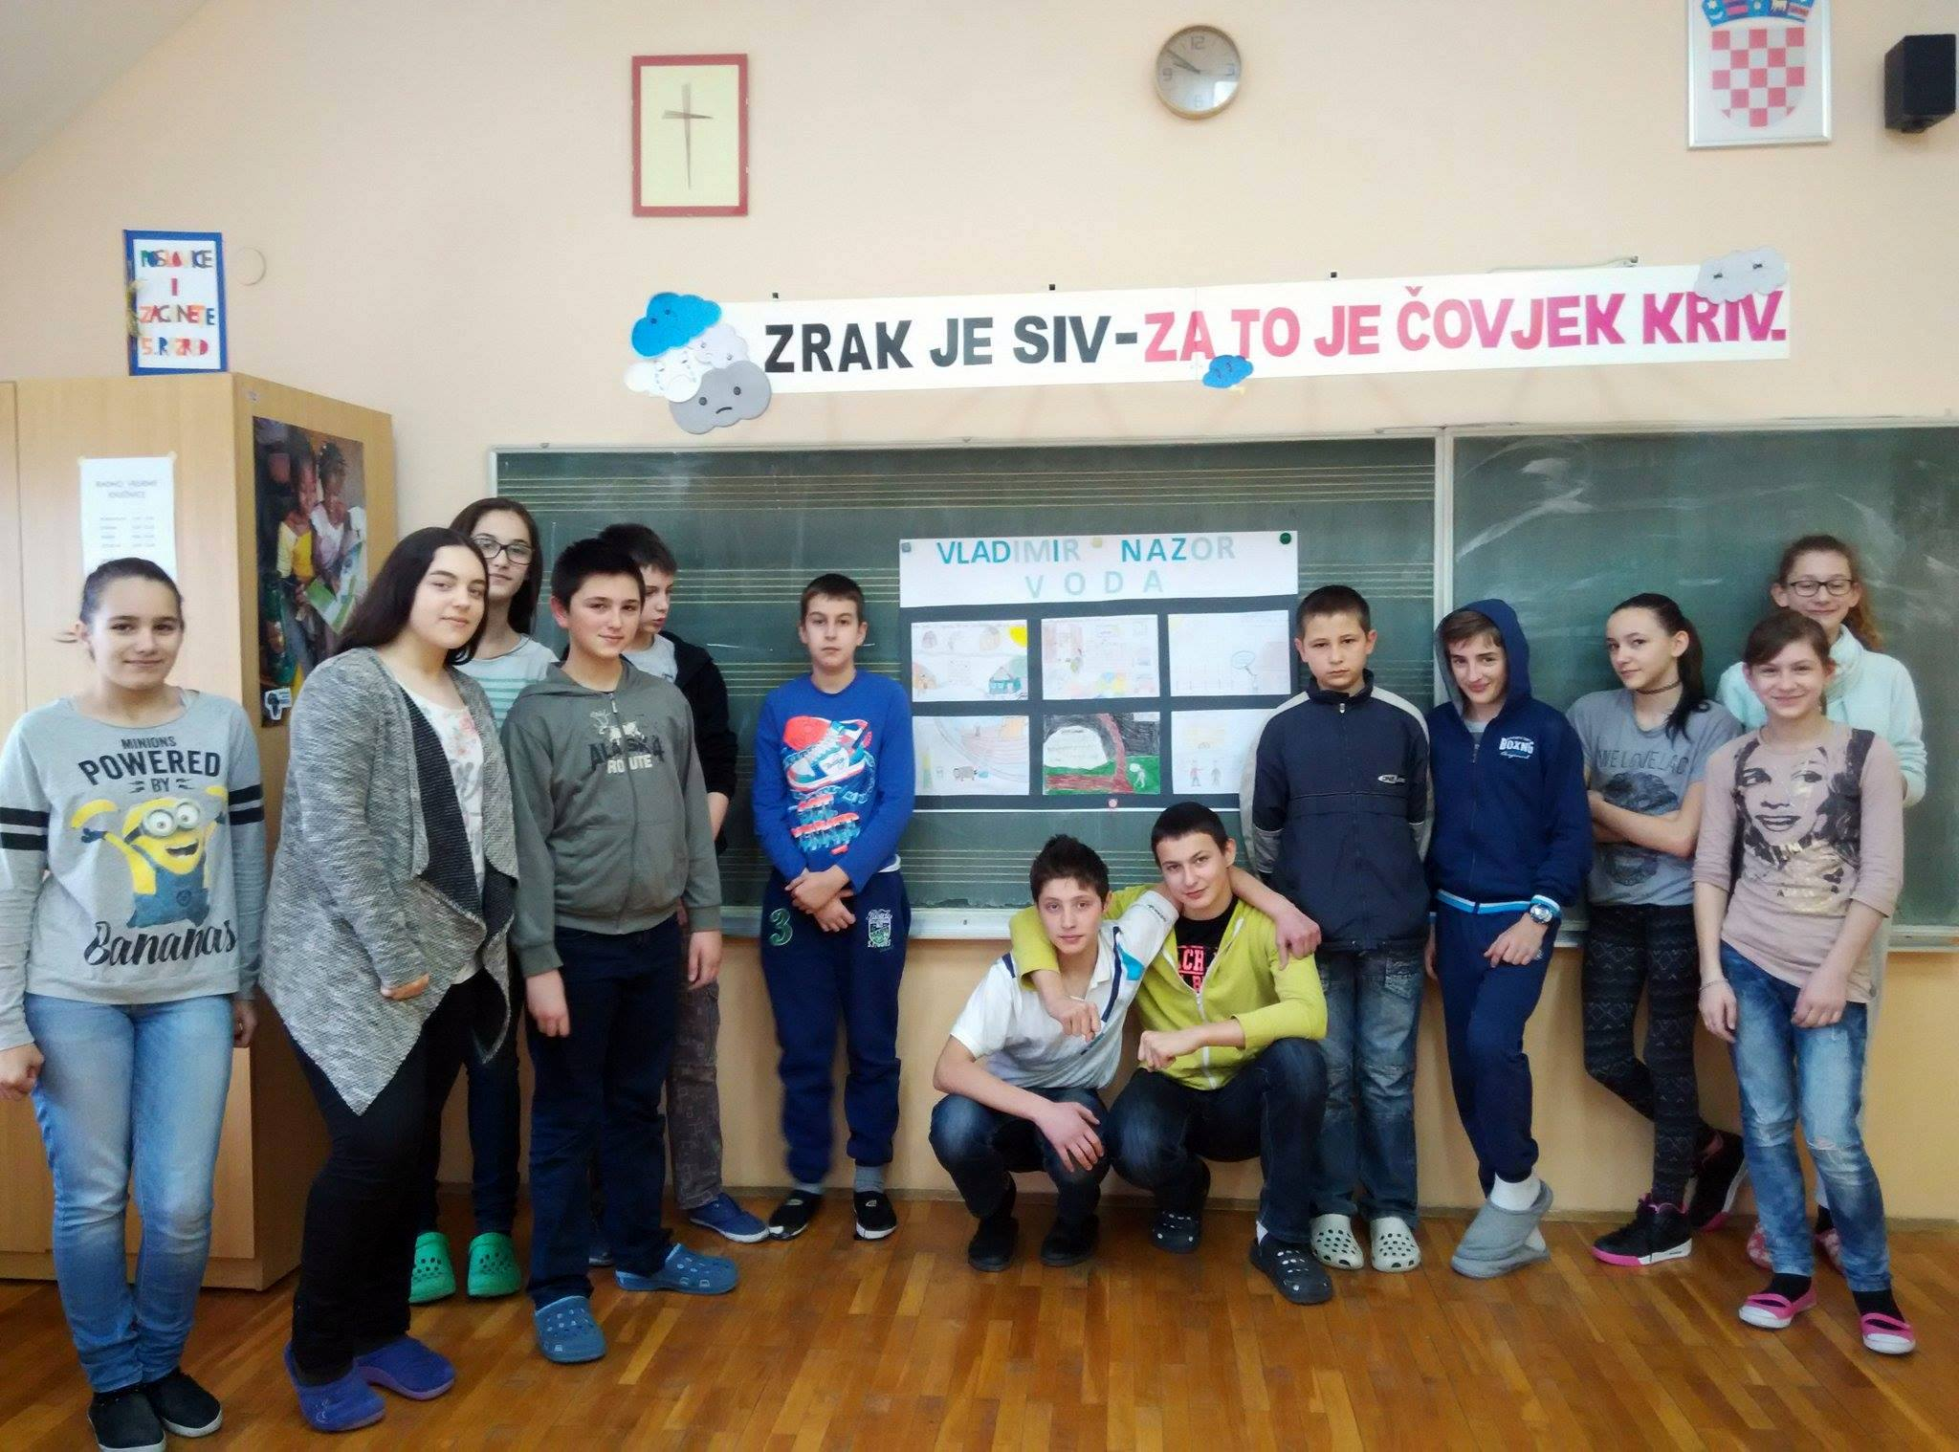

Slide 40
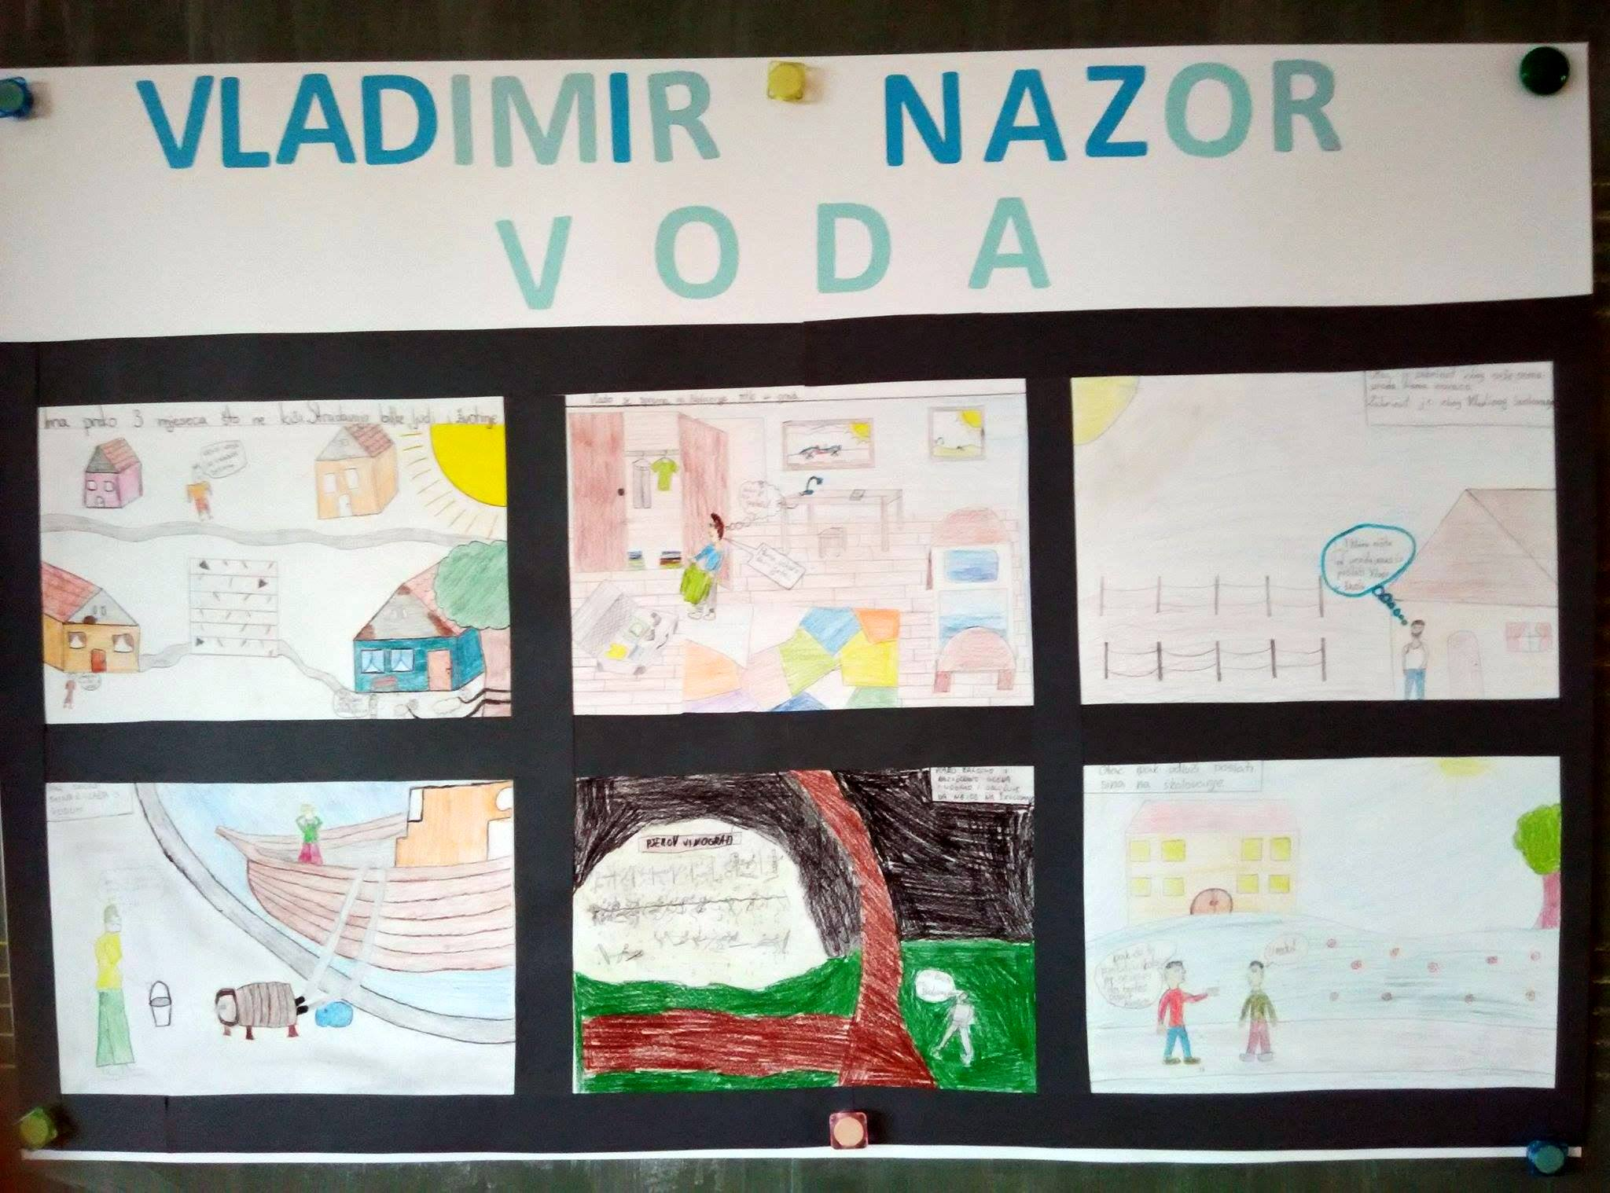

Slide 41
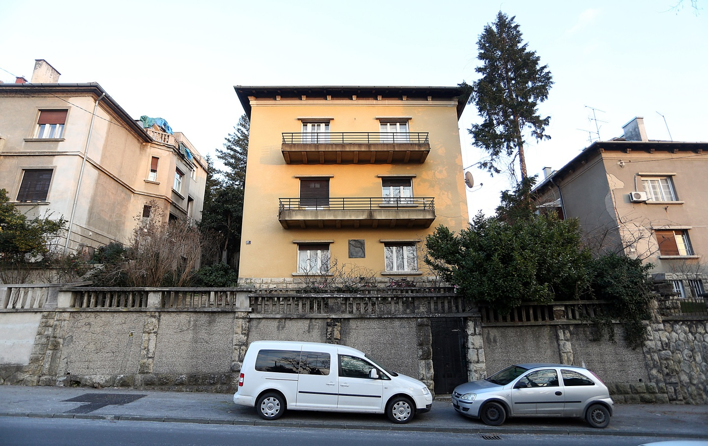
Od 1931. živi u Zagrebu, gdje je 1933. umirovljen kao upravitelj dječjeg doma.
Kuća Vladimira Nazora u Grškovićeovoj ulici u Zagrebu

Slide 42
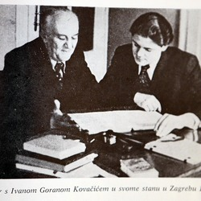
Godine 1942. s pjesnikom Ivanom Goranom Kovačićem preko Kupe odlazi u partizane

Slide 43
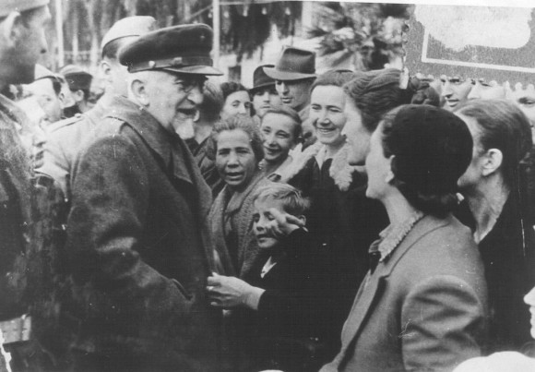
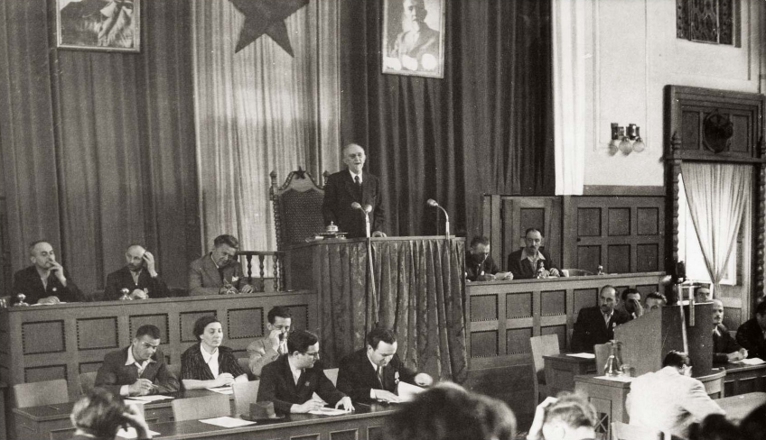
Za vrijeme Drugog svjetskog rata Nazor postaje predsjednik Izvršnoga odbora ZAVNOH-a, a nakon rata i prvi predsjednik hrvatskoga Sabora i to sve do svoje
smrti.

Slide 44
AKADEMIJA
Još 1919. godine postao je
dopisni, a 1940. redovni
član JAZU-a, današnje
HAZU.
Kao novoprimljeni akademik
u posljednjem javnom
nastupu 1949. čitao je
novele iz nedovršene zbirke
U zavičaju navijestivši
nekoliko dana prije svoju
smrt.

Slide 45
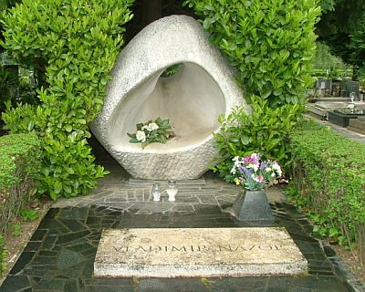
Umro je 19. lipnja 1949. u Zagrebu.
Grob Vladimira Nazora u Zagrebu

Slide 46
NAGRADA VLADIMIR NAZOR
Nazorovim je imenom nazvana najveća državna nagrada u Republici Hrvatskoj koja se dodjeljuje za najbolja umjetnička ostvarenja na području književnosti, glazbe, filma, likovnih i primijenjenih umjetnosti, kazališne umjetnosti te arhitekture i urbanizma. Dodjeljuje se kao godišnja nagrada i kao nagrada za životno djelo.

Slide 47
NAZOROVI DANI
Njemu u čast
OŠ Vladimira Nazora iz rodnih mu Postira na Braču utemeljila je 1996. godine Prosvjetno-kulturnu manifestaciju Nazorovi dani koja se održava svake godine u mjesecu svibnju.

Slide 48
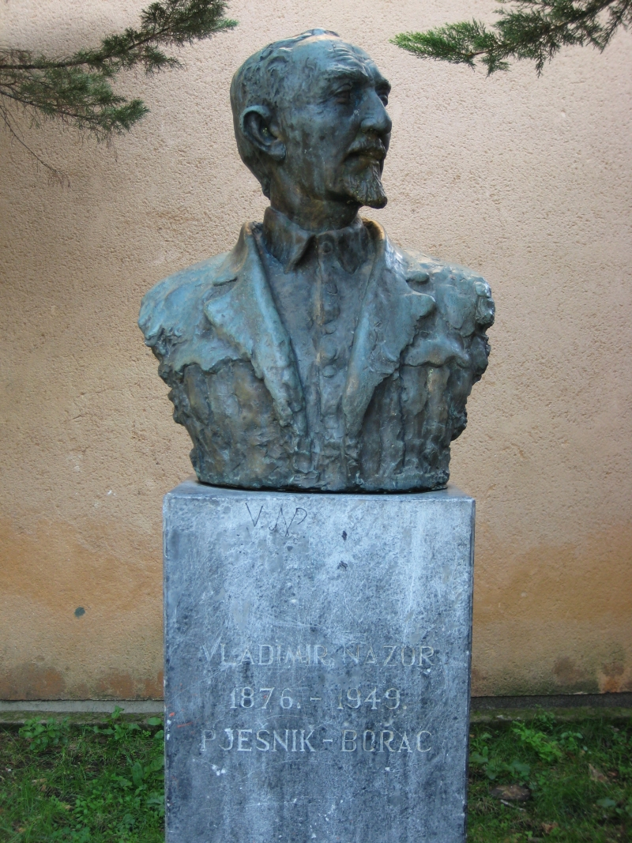
U SPOMEN NA VLADIMIRA NAZORA…
autor: Stjepan Gračan, Zagreb
autor: Zvonko Car, Crikvenica

Slide 49
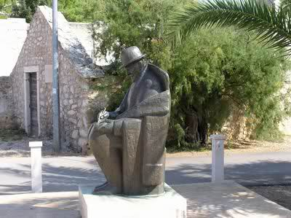
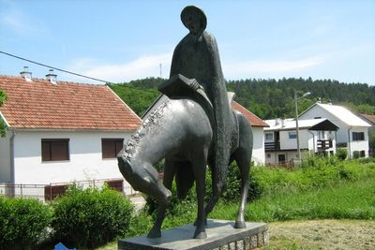
Bobovišće na Braču
autor: Petar Smolčić, Otočac

Slide 50
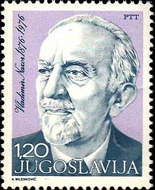
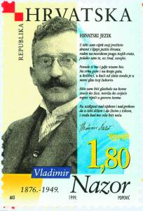
povodom 100. godina od rođenja
dizajn: Danijel Popović
povodom 50. obljetnice smrti
dizajn knjige Veli Jože

Slide 51
ŠKOLE U RH
Ime Vladimira Nazora nose 32 škole u RH (Budinščina, Crikvenica, Čabar, Čepin, Daruvar, Duga Resa, Đakovo, Feričanci, Komletinci, Križevci, Krnica, Neviđane, Nova Bukovica, Pazin, Pisarovina, Ploče, Postira, Potpićan, Pribislavec, Rovinj, Slavonski Brod, Split, Sveti Ilija, Škabrnja, Topusko, Trenkovo, Vinkovci, Virovitica, Vrsar, Zadar, Zagreb, Zapolje).

Slide 52
OŠ „Vladimir Nazor” Komletinci

Slide 53
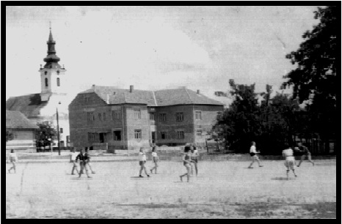
Škola u Komletincima osnovana je 31. prosinca 1831. godine kao opća niža pučka učionica u trajanju od dvije godine s jednim odjelom i jednim učiteljem.

Slide 54
Kako se broj učenika, a samim tim i broj razreda, povećavao, bilo je nužno organizirati četverogodišnju školu a s vremenom, zbog nedostatka prostora, sagraditi i novu školu.
1952. započinje, a 1962. u potpunosti završava gradnja nove škole koja od te godine djeluje pod današnjim nazivom
Osnovna škola „Vladimir Nazor”.

